Slide 1
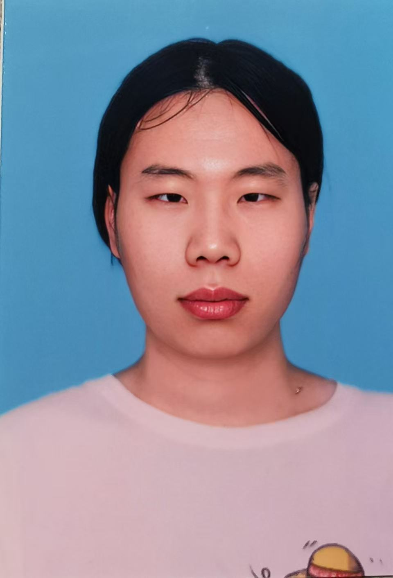

新人介绍
潘锐琦
个人履历
1. 高考617，23年暨南大学计算机科学系软件工程专业毕业。
2. 蓝桥杯算法竞赛三等奖
3. 翼辉信息技术有限公司负责维护和解决内核的bug，Android APP开发，Framework层也做过ANR监控的增强。
部门
Android 系统研发 2 部
岗位
Android 开发工程师
工号
01344
兴趣爱好
阅读，写博客，冥想，跑步
座右铭
你不必害怕沉沦堕落，只消你能不断地自拔与更新。
想对大家说
同舟共济扬帆起，乘风破浪万里航，很荣幸成为这艘技术巨轮的新桨手，在接下来的航程中，还望能和大家和谐相处

